Slide 1
Програмна PBX-система
з вебінтерфейсом. Back-end
Виконав: здобувач 4 курсу групи ПЗПІ-22-5 Лавров А.В.
Науковий керівник: доц. Работягов А.В.
Notes:
Доброго дня, шановні члени екзаменаційної комісії! До вашої уваги пропонується кваліфікаційна робота на тему: «Програмна PBX-система з веб-інтерфейсом. Back-end». Метою роботи є розробка відмовостійкої, масштабованої та безпечної backend-платформи для багатокористувацьких АТС із логічною ізоляцією даних та автоматизацією керування.

Slide 2
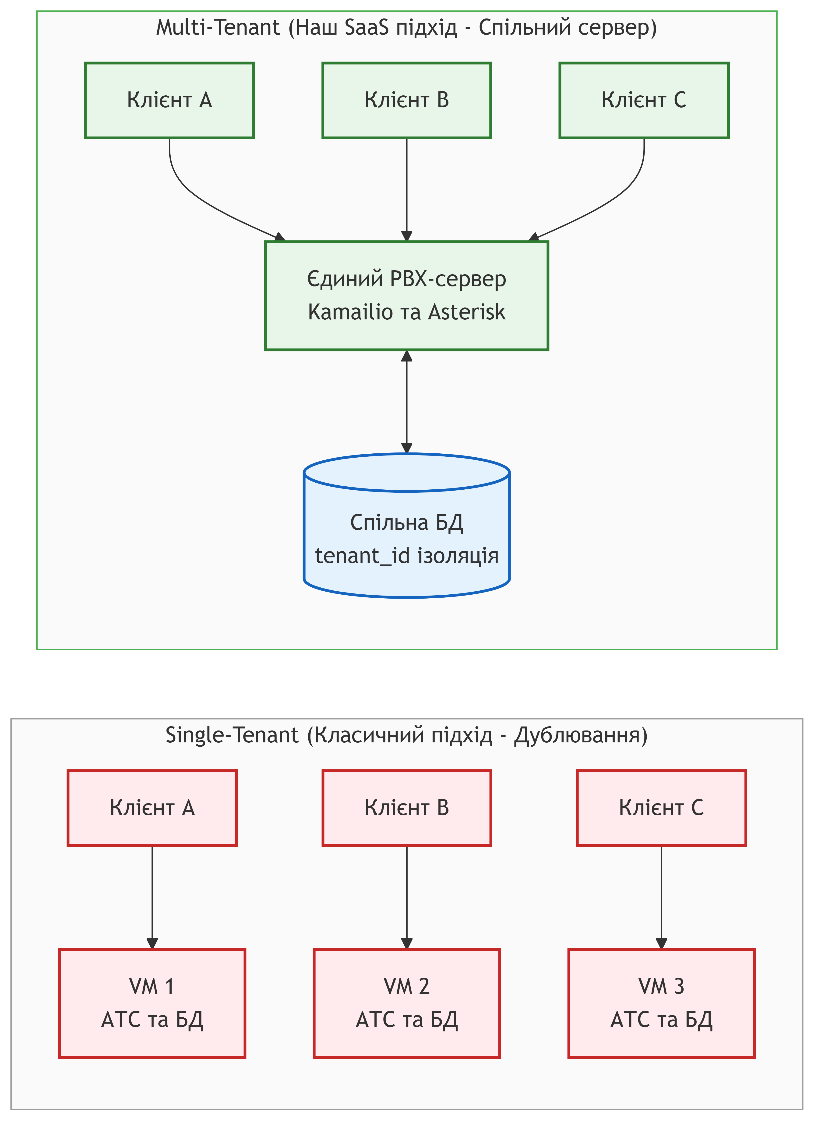
Актуальність та мета розробки
Мета: Проєктування та розробка масштабованої backend-платформи для SaaS PBX-послуг із логічною ізоляцією компаній на одному сервері.
Проблематика існуючих рішень:
монолітність, важко масштабувати
висока вартість ресурсів (окремі VM для кожного клієнта)
вразливість SIP-портів телефонії до DDoS-атак
Notes:
Класичні рішення, такі як FreePBX, вимагають створення окремого віртуального сервера під кожного клієнта, що веде до колосальних витрат ресурсів. Окрім того, відкриті SIP-порти часто піддаються флуд-атакам. Мета нашого проєкту — вирішити ці інженерні проблеми шляхом розробки багатоклієнтського бекенду з логічною ізоляцією даних компаній на рівні СКБД та винесенням сигнального контуру на захищений Edge Proxy.

Slide 3
Порівняльний аналіз конкурентних рішень
Критерій порівняння | FreePBX (Asterisk) | FusionPBX (FreeSWITCH) | Розроблене рішення
Багатоклієнтність (Multi-tenancy) | Ні | Так | Так
Динамічний Realtime DB Dialplan | Ні | Частково | Так
Керуючий REST API з Swagger UI | Частково | Ні | Так
Розподіл контурів SIP та Медіа | Ні | Ні | Так
Автоматичний контроль квот дисків | Ні | Ні | Так
Інтелектуальний ШІ-помічник | Ні | Ні | Так
Notes:
Для обґрунтування розробки було проведено порівняльний аналіз. FreePBX не підтримує багатоклієнтність та потребує перезавантаження конфігураційних файлів при будь-яких змінах. FusionPBX підтримує логічні домени, але не має сучасного REST API для інтеграції, а його динамічні XML-запити створюють велике навантаження. Наше рішення забезпечує повну багатоклієнтність, динамічну роботу з базою даних, REST API, захист сигналізації через SBC Kamailio та інтелектуальні функції.

Slide 4
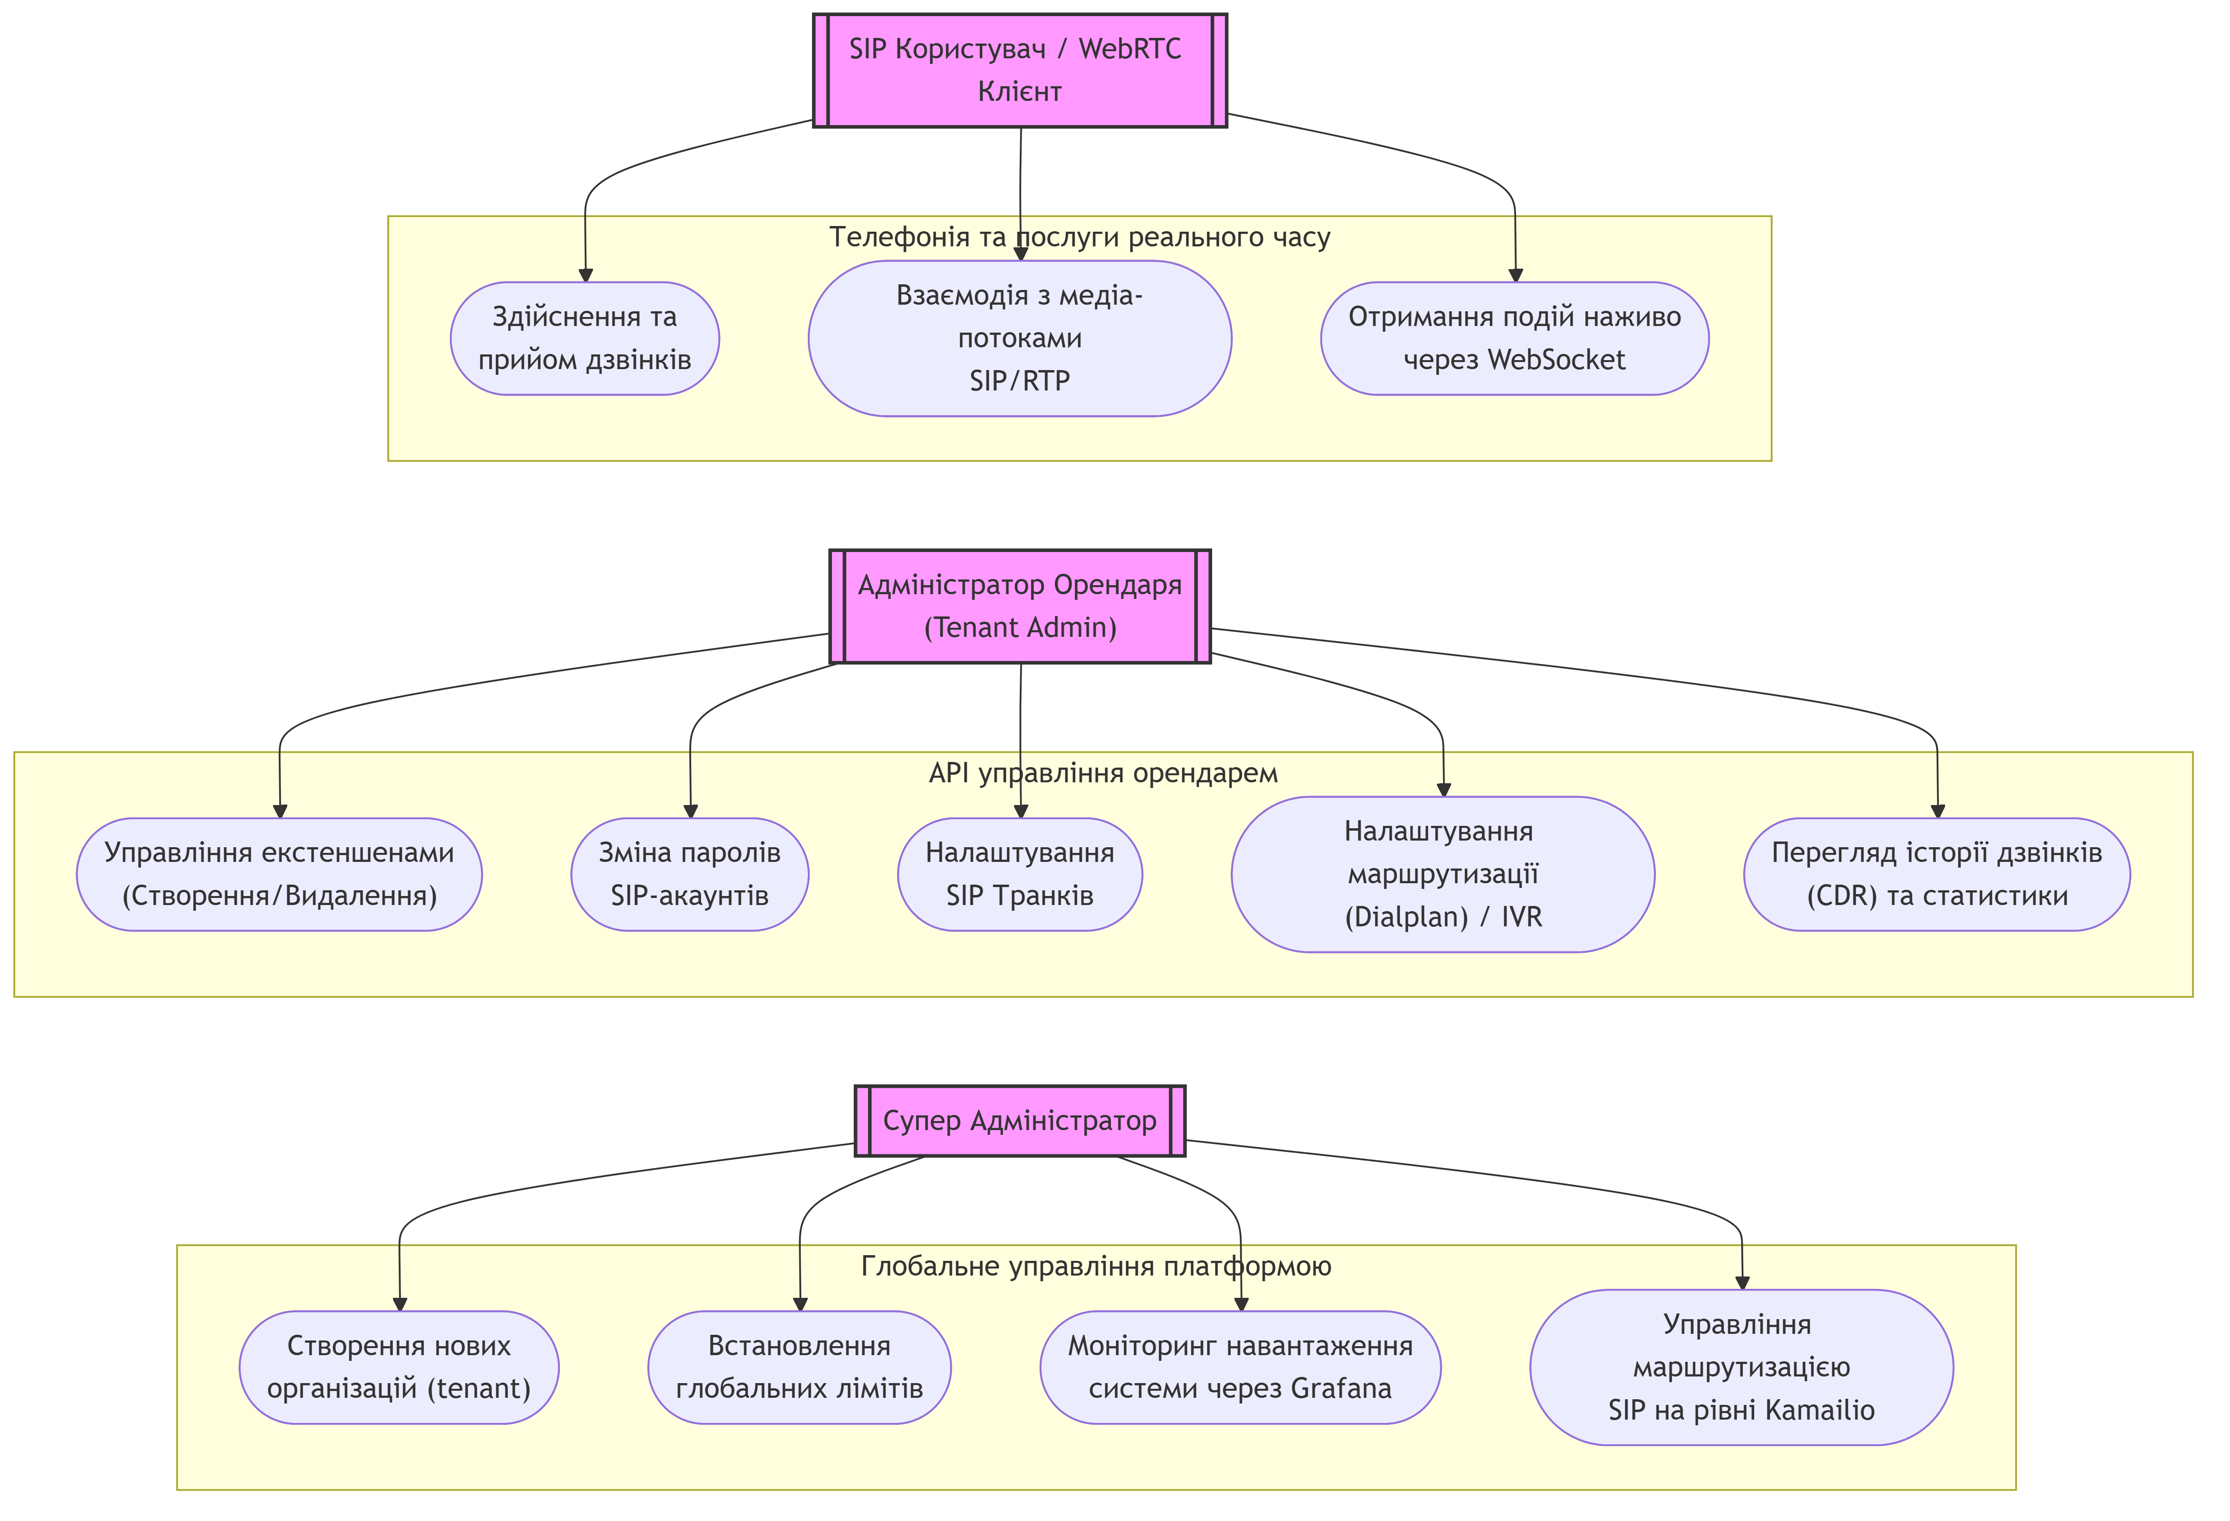
Аналіз ролей користувачів та вимог
Notes:
Доступ до функціоналу платформи суворо розмежовано. Користувачі розділені на три ролі: супер-адміністратор платформи, адміністратор конкретної компанії та кінцевий абонент. Права доступу до API захищені JWT-токенами та перевіряються проміжним програмним забезпеченням RBAC. Це формалізовано на показаній діаграмі прецедентів використання системи.

Slide 5










Стек технологій та інструментів розробки
API
База даних
Телефонія
Інфрасруктура
ШІ
Python
FastAPI
SQLAlchemy
PostgreSQL
Redis
Kamailio
Asterisk
Docker
Nginx
Google Gemini
Notes:
Для реалізації бекенду ми обрали сучасний стек технологій. Мовою розробки бізнес-логіки є Python із фреймворком FastAPI, який забезпечує асинхронну роботу з високою продуктивністю. Сховищем даних виступає PostgreSQL, а для швидкого кешування та шини подій використовується Redis. Серверна телефонія побудована на SIP-сервері Kamailio та PBX Asterisk із медіа-проксі RTPEngine. Також інтегровано API Google Gemini для ШІ-асистування. Вся інфраструктура контейнеризована в Docker.

Slide 6
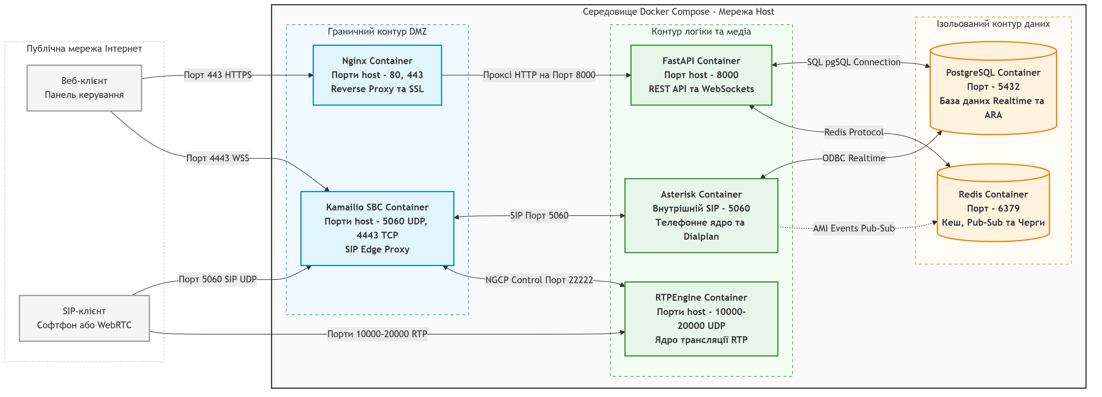
Архітектура та розгортання системи
Notes:
На слайді представлена спроєктована нами архітектура розгортання системи. Вся платформа контейнеризована за допомогою Docker Compose. Вона розділена на три контури: граничний контур DMZ приймає публічні запити (HTTPS на Nginx та SIP/WSS на Kamailio). Контур логіки обробляє API запити через FastAPI, виконує комутацію в Asterisk та проксує аудіо через RTPEngine. Бази даних PostgreSQL та Redis винесені в ізольований контур даних, що унеможливлює їх пряме компрометування з мережі Інтернет.

Slide 7
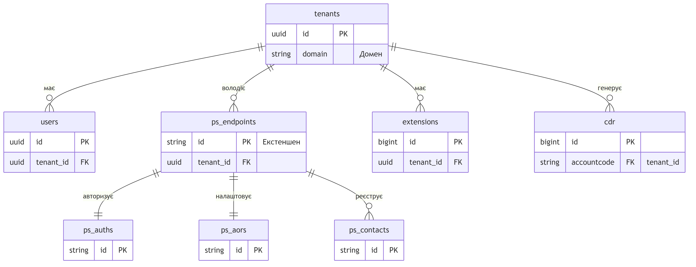
Проєктування бази даних та логіка Multi-Tenancy
Таблиці users, ps_endpoints, extensions, cdr містять зовнішній ключ tenant_id (або accountcode) до таблиці tenants — усі дані ізольовані на рівні СКБД
Asterisk динамічно зчитує конфігурацію SIP-ліній та Dialplan напряму з PostgreSQL при кожному виклику — без перезавантаження файлів
Notes:
Для ізоляції даних декількох компаній на одному сервері спроєктовано схему бази даних PostgreSQL. Як видно на діаграмі, таблиці користувачів, SIP-ліній (ps_endpoints), планів набору (extensions) та записів розмов (cdr) містять зовнішній ключ до таблиці tenants. Телефонія Asterisk зчитує ці дані динамічно за допомогою ARA прямо з бази даних, забезпечуючи логічний розподіл конфігурацій компаній.

Slide 8
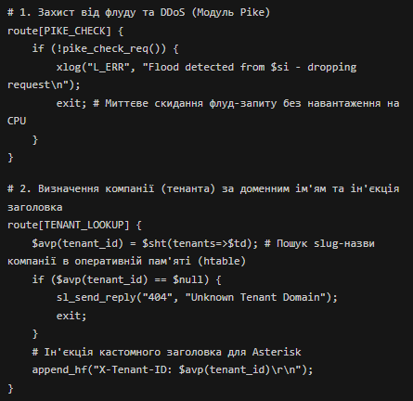
Сигнальний Edge Proxy Kamailio
Функції Kamailio:
взаємодія з WebRTC-клієнтами: трансляція WSS → SIP UDP для внутрішнього ядра Asterisk
динамічне визначення тенанта за доменом та ін'єкція SIP-заголовка X-Tenant-ID
захист від флуд-атак за допомогою модуля Pike: автоматичне блокування IP при перевищенні лімітів частоти запитів
Notes:
Kamailio виступає єдиною точкою входу для телефонії. Він приймає шифровані веб-дзвінки (WSS) від WebRTC-клієнтів, транслює їх у класичний UDP SIP для внутрішнього ядра Asterisk та автоматично визначає ID компанії за доменом. Модуль Pike аналізує частоту запитів з однієї IP-адреси і миттєво блокує зловмисників при перевищенні лімітів.

Slide 9
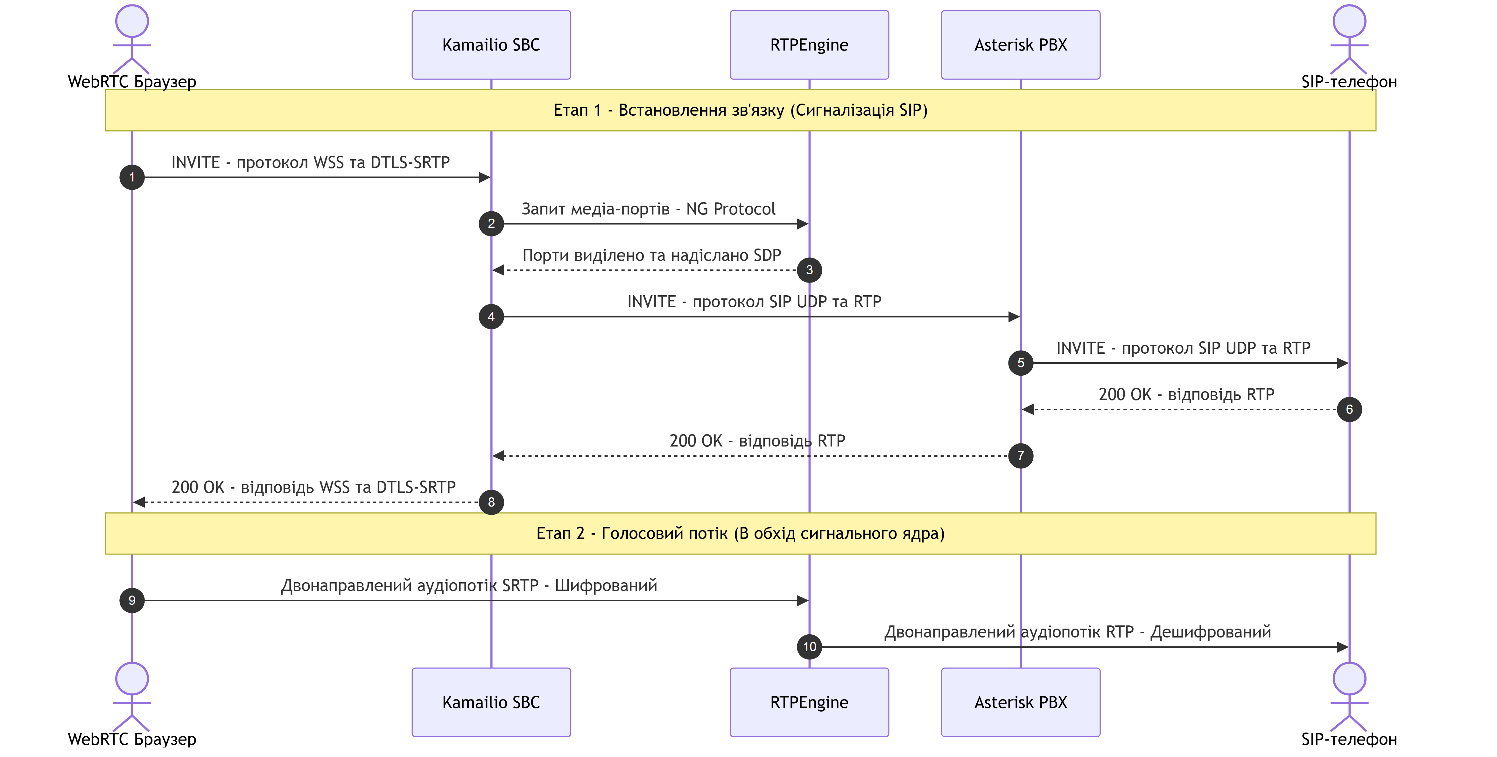
Медіа-ядро PBX Asterisk та RTPEngine
Висока продуктивність обробки голосу завдяки роботі RTPEngine у kernel-space
Шифрування аудіо-потоку: транскодування SRTP (від WebRTC-клієнта) у RTP (для внутрішнього контуру)
Медіа-трафік під час розмови проходить напряму через RTPEngine в обхід Asterisk — це знімає навантаження з PBX
Notes:
Для обробки аудіо ми інтегрували RTPEngine. Як показано на діаграмі послідовності, на першому етапі Kamailio та Asterisk здійснюють SIP-узгодження дзвінка, резервуючи порти на RTPEngine. На другому етапі встановлюється безпосередній обмін медіа-трафіком (розмова), який проходить напряму через RTPEngine у просторі ядра ОС Linux в обхід Asterisk. Це дозволяє уникнути навантаження на Asterisk та забезпечити транскодування SRTP у RTP.

Slide 10
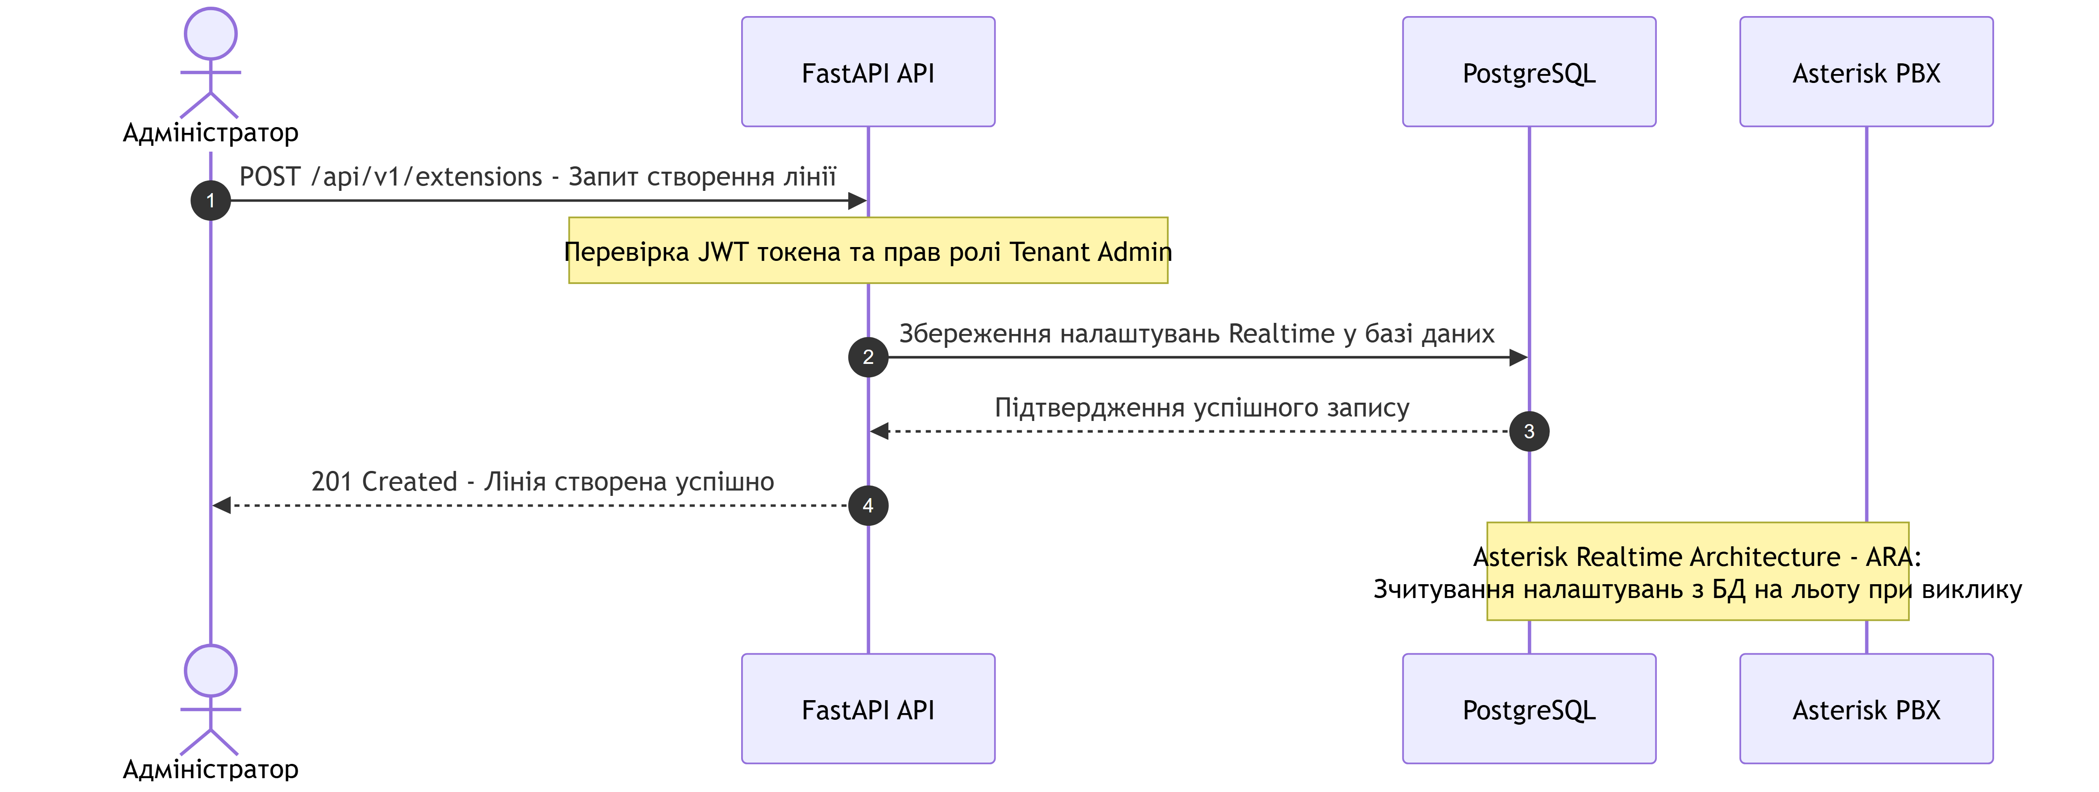
Керуючий RESTful API та архітектура Realtime
FastAPI + автодокументування Swagger UI:
асинхронний REST API зі стандартизованою OpenAPI-документацією; валідація запитів через Pydantic
Asterisk Realtime Architecture (ARA):
зміни в PostgreSQL відображаються в телефонії без перезавантаження — Asterisk зчитує конфігурацію при кожному виклику в реальному часі
Notes:
Для адміністрування платформи реалізовано REST API на FastAPI. При створенні нової лінії запит від адміністратора тенанта валідується та записується в PostgreSQL. Завдяки технології Asterisk Realtime, телефонна станція зчитує нові налаштування з БД в реальному часі при першому ж виклику. Це повністю виключає затримки та необхідність перезавантаження конфігураційних файлів телефонії.

Slide 11
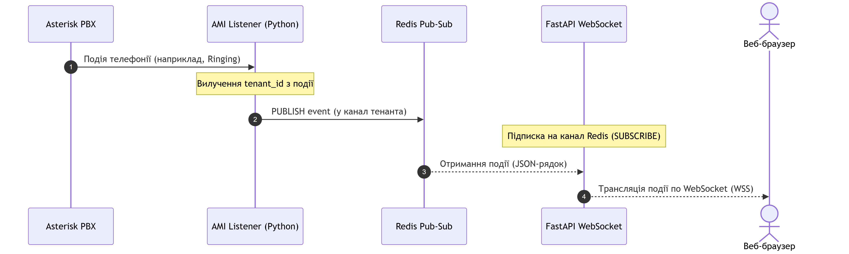
Сигналізація в реальному часі та WebSockets
Проблема:
відображення подій дзвінків у веб-інтерфейсі без постійних HTTP-запитів (polling)
Стек рішень:
Asterisk AMI → Redis Pub/Sub → WebSocket Server
Схема передачі події:
AMI-подія (Ringing / Hangup) → Redis Pub/Sub → WebSocket → Браузер користувача
Notes:
Для миттєвого відображення стану дзвінків у веб-інтерфейсі розроблено WebSocket-шлюз. Події з ядра телефонії перехоплюються через AMI, пересилаються в Redis Pub/Sub для масштабування, а потім відправляються у WebSocket-з'єднання конкретного користувача. Це забезпечує реактивний відгук інтерфейсу без навантаження бази даних постійними запитами.

Slide 12
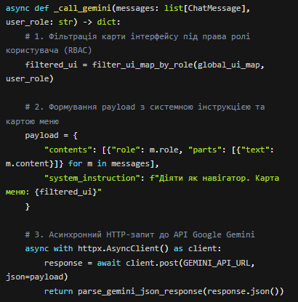
Програмна реалізація ШІ-асистента
Інтеграція з API Google Gemini для побудови голосової та текстової навігації по інтерфейсу
Алгоритм стиснення контексту меню з файлу ui_map.json для економії вхідних токенів
Рольова фільтрація: перед відправкою в Gemini з мапи видаляються елементи, заборонені для ролі поточного користувача
Notes:
Для спрощення користування складною телефонією було створено ШІ-асистента навігації. Бекенд завантажує мапу інтерфейсу з файлу ui_map.json, автоматично відфільтровує заборонені за роллю елементи для економії вхідних токенів та надсилає стиснуту структуру моделі Gemini. ШІ-модель допомагає користувачу знайти потрібне меню, повертаючи DOM-ідентифікатори для підсвічування кнопок на фронтенді.

Slide 13
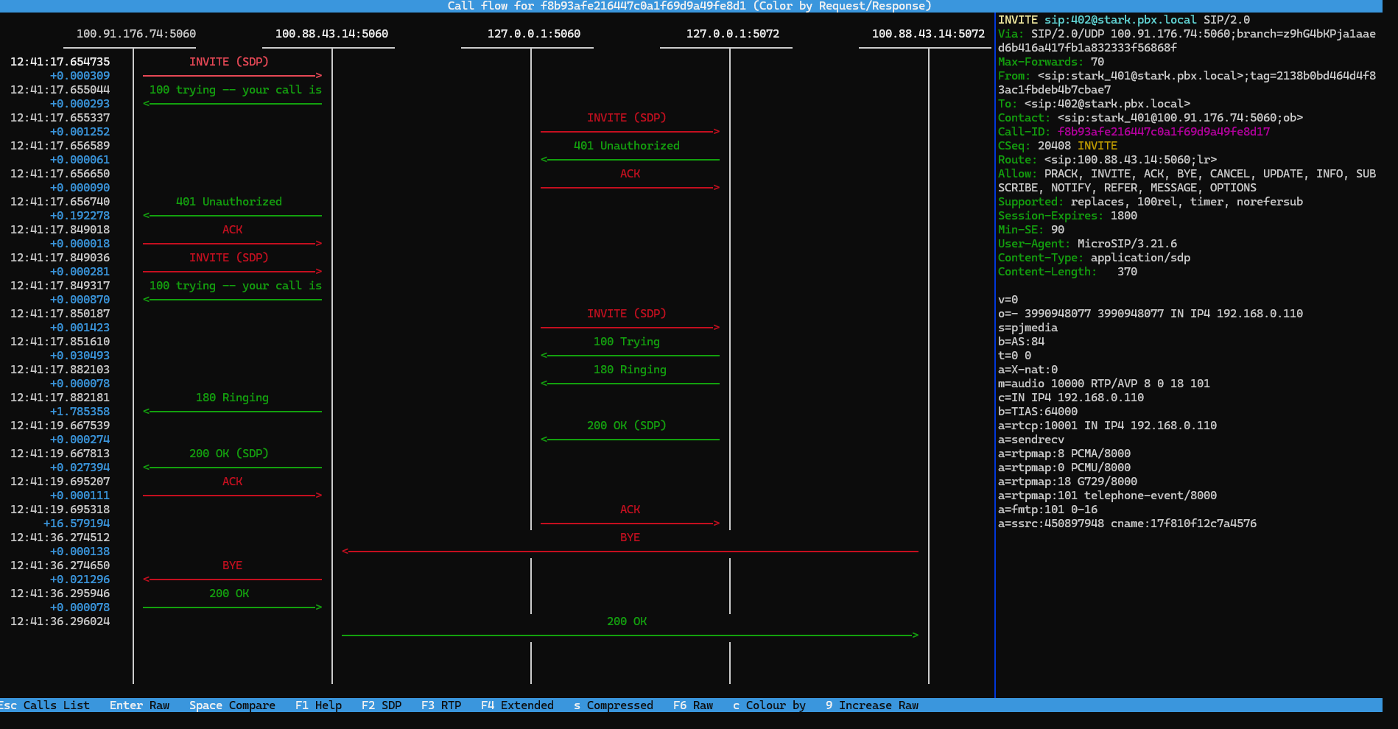
Результати тестування
Методика тестування: генерація SIP-трафіку утилітою SIPp (5–20 CPS)
Успішність встановлення з'єднань: 98,2 %
Затримка (Latency) REST API: 45–80 мс
Завантаження CPU Asterisk: до 12 % при піках
Notes:
Працездатність платформи було підтверджено навантажувальними тестами за допомогою SIPp. Система продемонструвала стабільні 98% успішних з'єднань при інтенсивності до 20 викликів на секунду. Аналіз SIP-трафіку в утиліті sngrep, що зображений на слайді, підтвердив коректність тристороннього рукостискання, проходження сигналів гудків, підняття слухавки та успішного завершення сесії.

Slide 14
Висновки
Створено та розгорнуто захищений, відмовостійкий бекенд багатокористувацької АТС
Реалізовано логічну ізоляцію компаній на рівні БД, REST API та Dialplan
Мінімізовано мережеві затримки медіа-трафіку завдяки інтеграції RTPEngine у kernel-space
Впроваджено фонову службу контролю дискового простору та ШІ-навігатор на базі Google Gemini
Notes:
У ході виконання роботи було спроєктовано та реалізовано повноцінний бекенд для SaaS PBX-системи. Завдання дослідження виконані повністю: забезпечено безпеку, високу продуктивність медіа-контуру та логічне розділення даних клієнтів. Система готова до масштабування та хмарного розгортання.

Slide 15
Дякую за увагу!
Програмна PBX-система з вебінтерфейсом. Back-end
Notes:
Дякую за увагу! Доповідь закінчено. Готовий відповісти на ваші запитання.

